Slide 1
Логоритмические упражнения
«ХОРОВОД»
Сорока
Лилия Александровна
МБДОУ
«Детский сад №31 комбинированноговида»
г.Гатчина

Slide 2
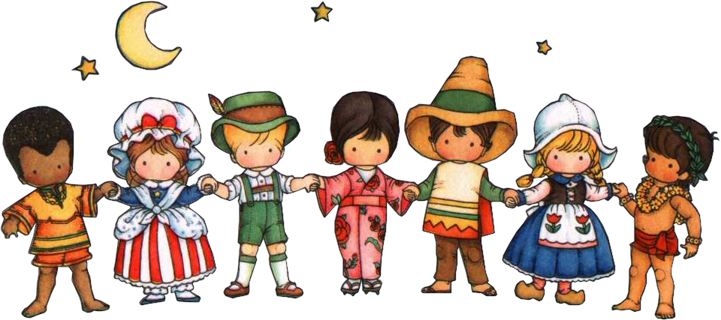
За руки друзей берем…

Slide 3
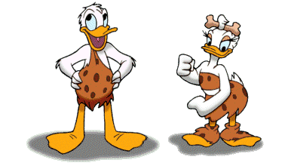
А веселый каблучок…

Slide 4
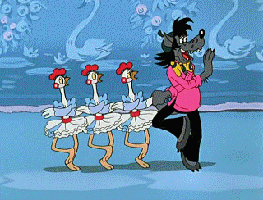
За руки друзей берем…

Slide 5
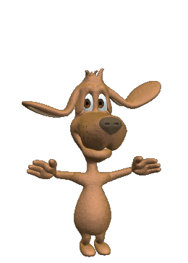
Прыгай, прыгай веселей…

Slide 6
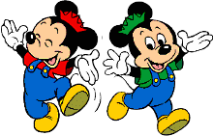
А веселый каблучок…

Slide 7
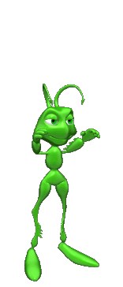
Прыгай, прыгай веселей…

Slide 8
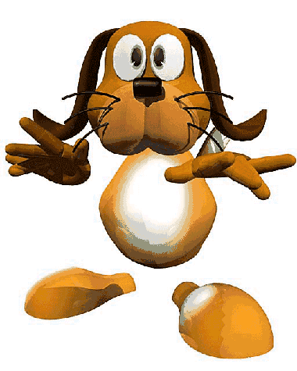
Гляньте пальчики у нас…

Slide 9
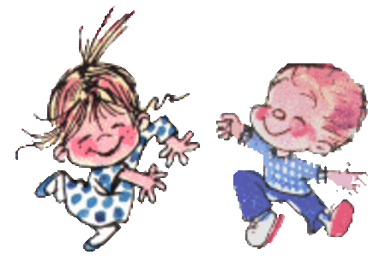
А веселый каблучок…

Slide 10
Гляньте пальчики у нас…

Slide 11
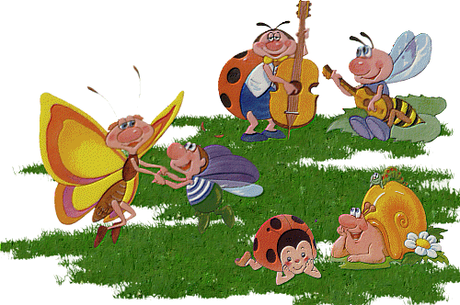
И опять идет, идет наш веселый хоровод..

Slide 12
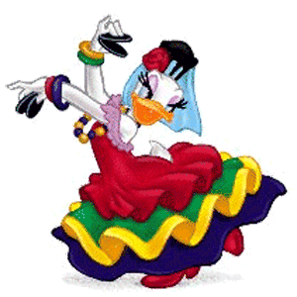
А веселый каблучок…

Slide 13
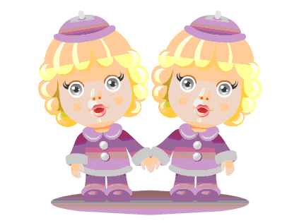
И опять идет, идет наш веселый хоровод..

